Slide 1
МУНИЦИПАЛЬНОЕ БЮДЖЕТНОЕ ОБЩЕОБРАЗОВАТЕЛЬНОЕ УЧРЕЖДЕНИЕ
КЛАССИЧЕСКАЯ ГИМНАЗИЯ № 1 ИМ. В.Г. БЕЛИНСКОГО
Материально-техническое оснащение гимназии
Пенза, 2018-2019 учебный год

Slide 2
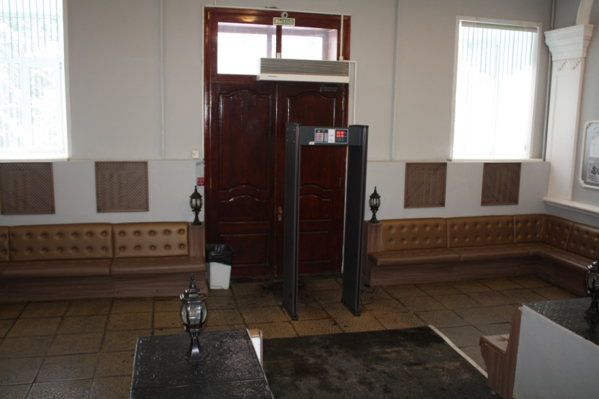
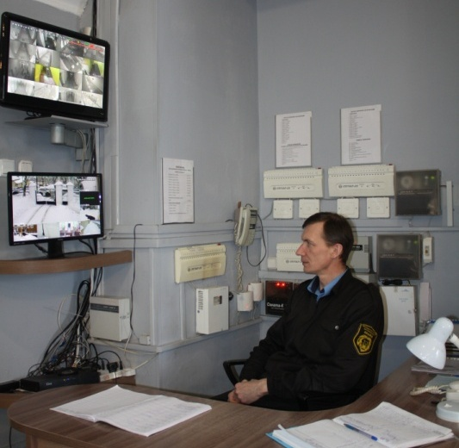
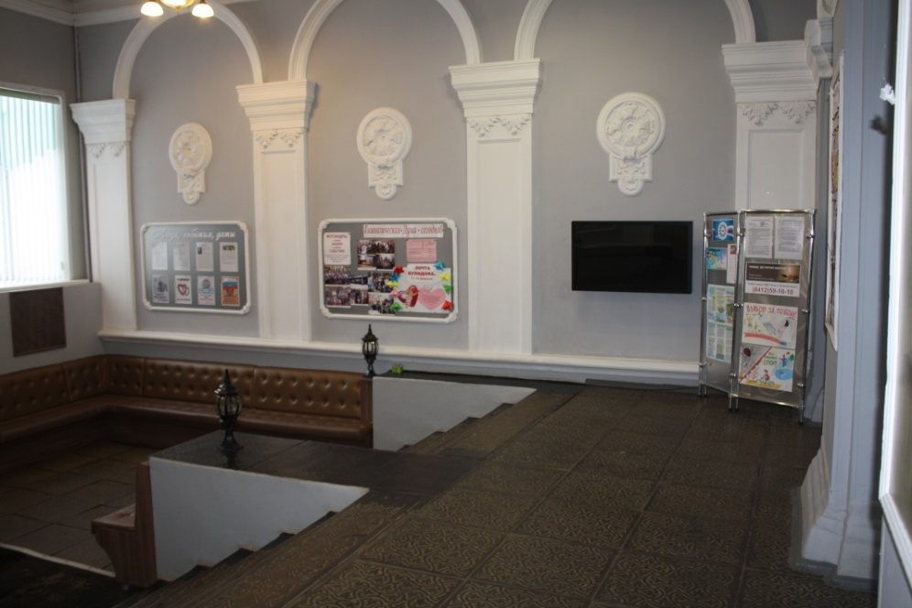
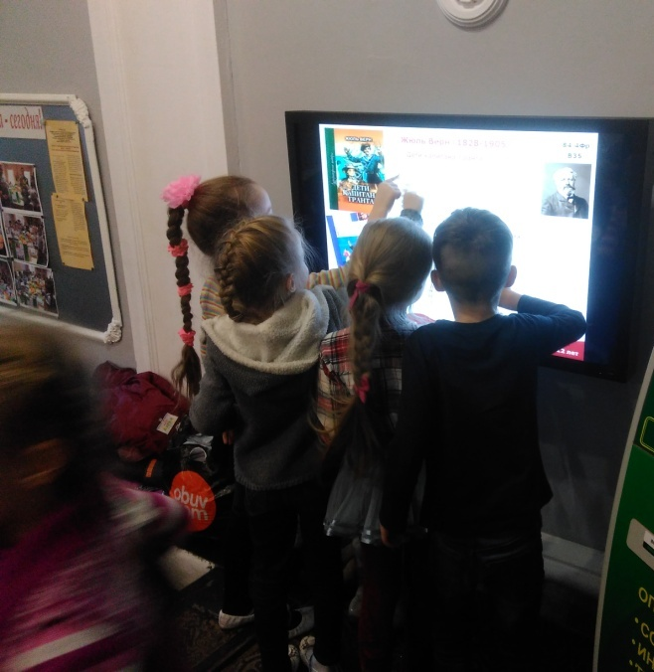
Фойе I этажа
Безопасность обеспечена
электронной рамкой и
видеонаблюдением.
Камеры расположены
по периметру здания на улице и
во всех коридорах и запасных
выходах гимназии
На информационных стендах можно узнать о памятных датах и событиях, о жизни гимназии, телефоны доверия, основы техники безопасности. На информационной панели демонстрируются презентации, планы работы, поздравления с праздниками. Желающие могут выйти на сайт гимназии.

Slide 3
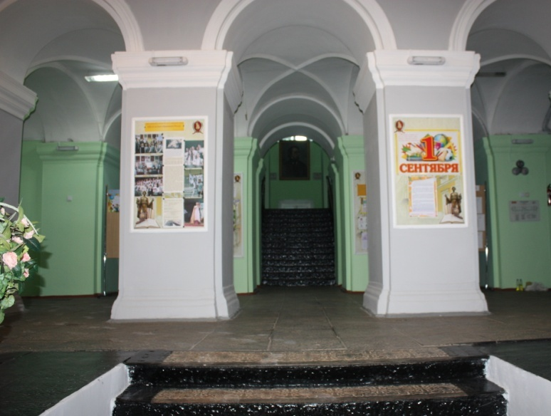
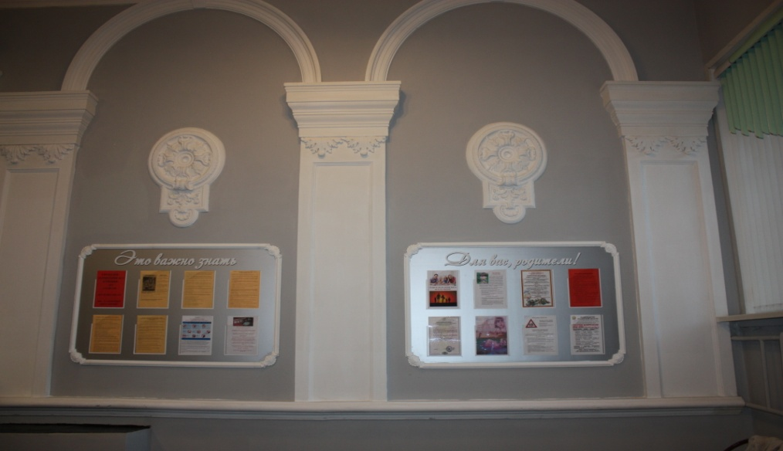
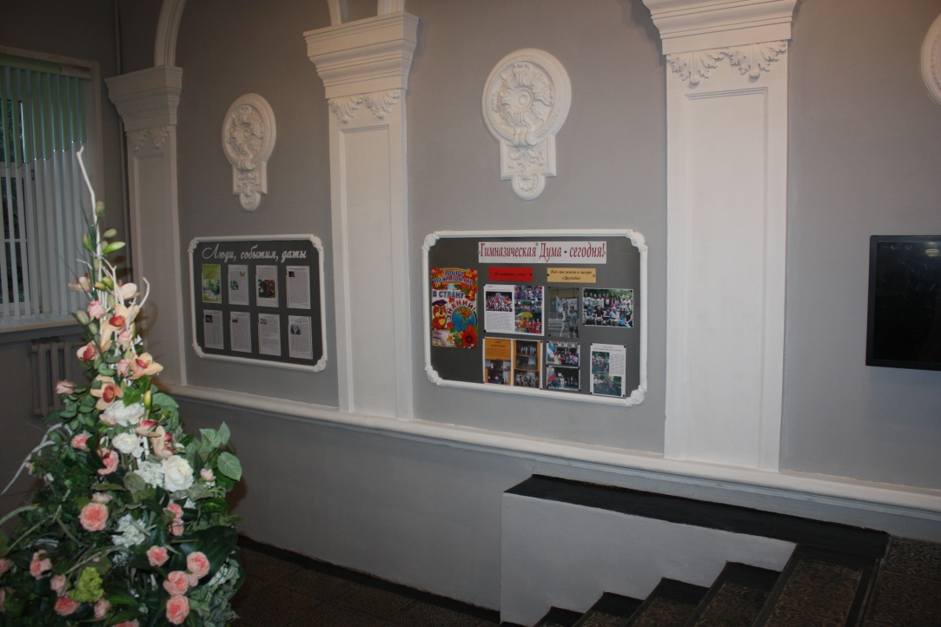
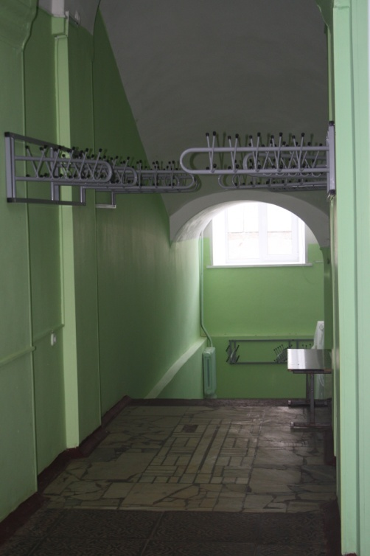
Фойе I этажа

Slide 4
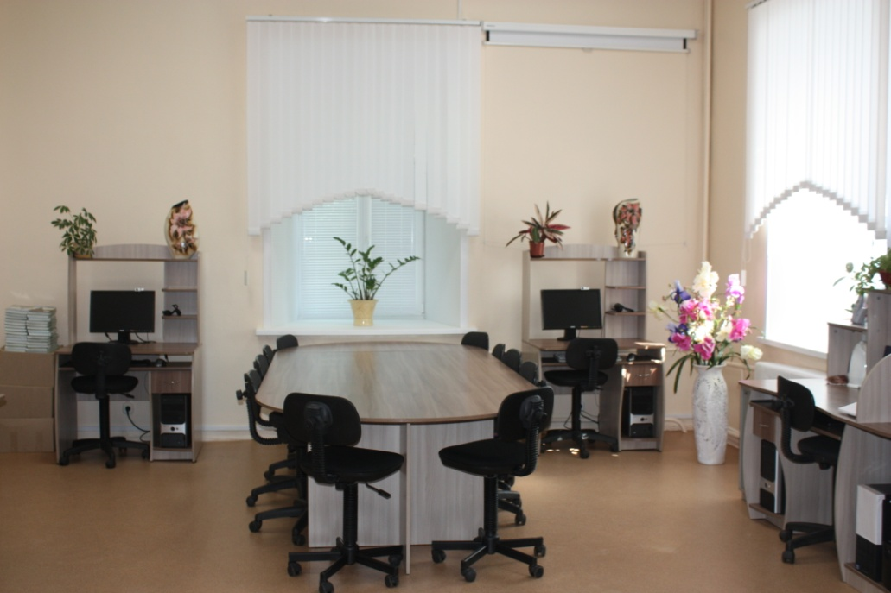
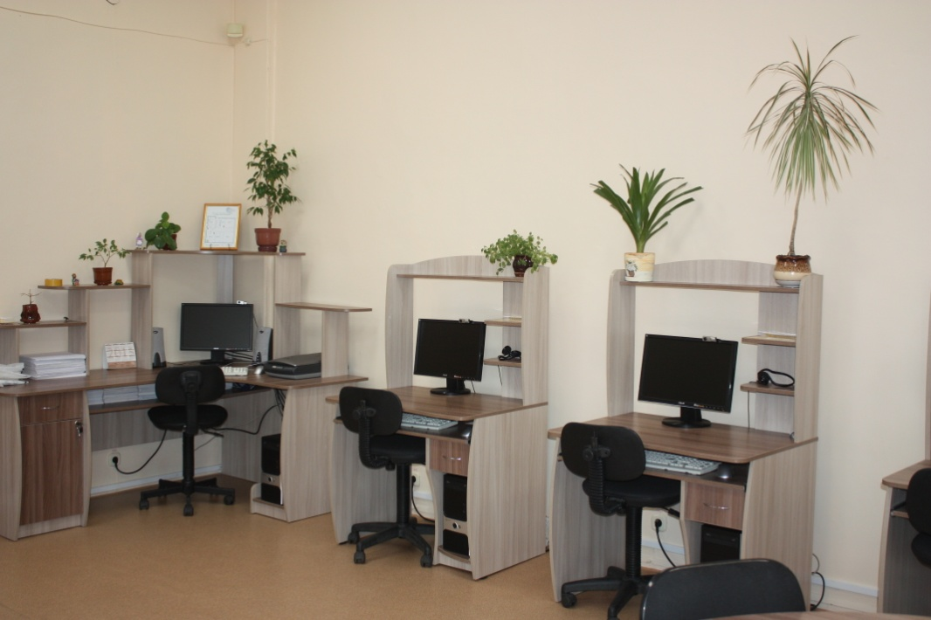
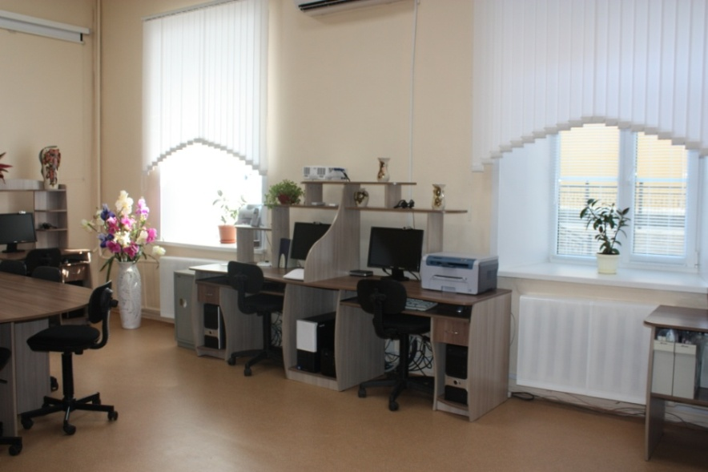
Мультимедийный кабинет
Здесь проходят уроки информатики, вебинары, онлайн консультации.

Slide 5
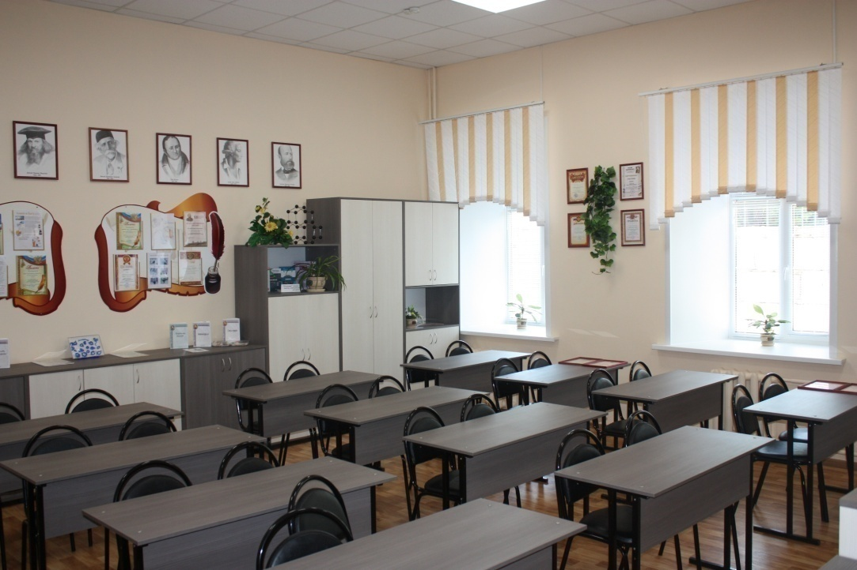
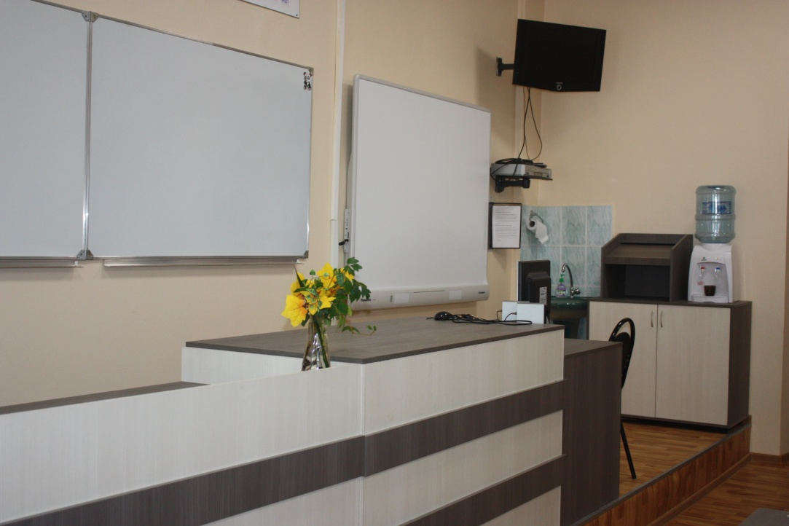
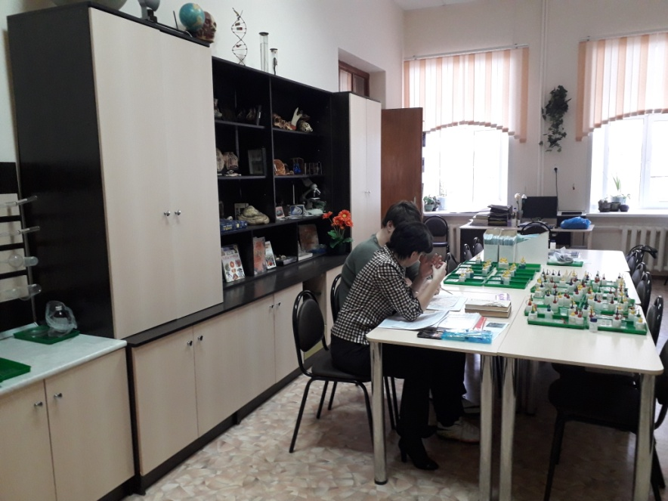
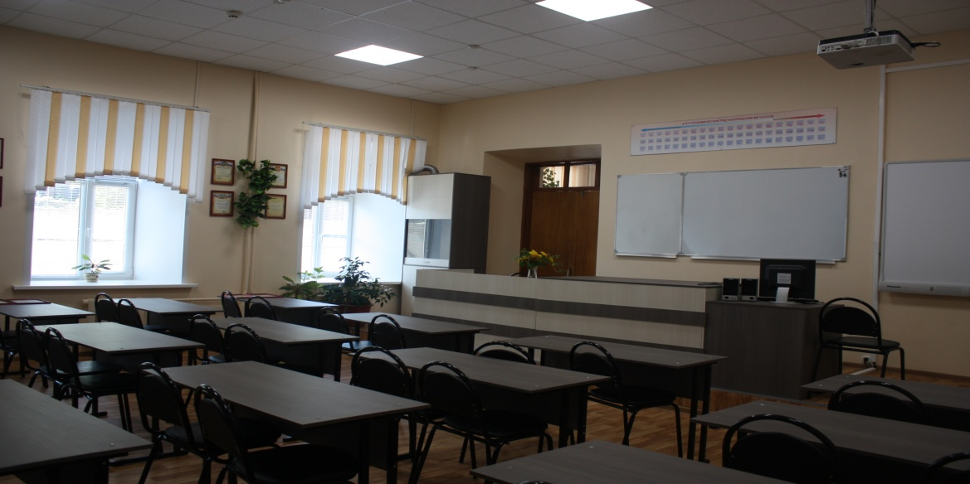
Кабинет и лаборантская химии

Slide 6
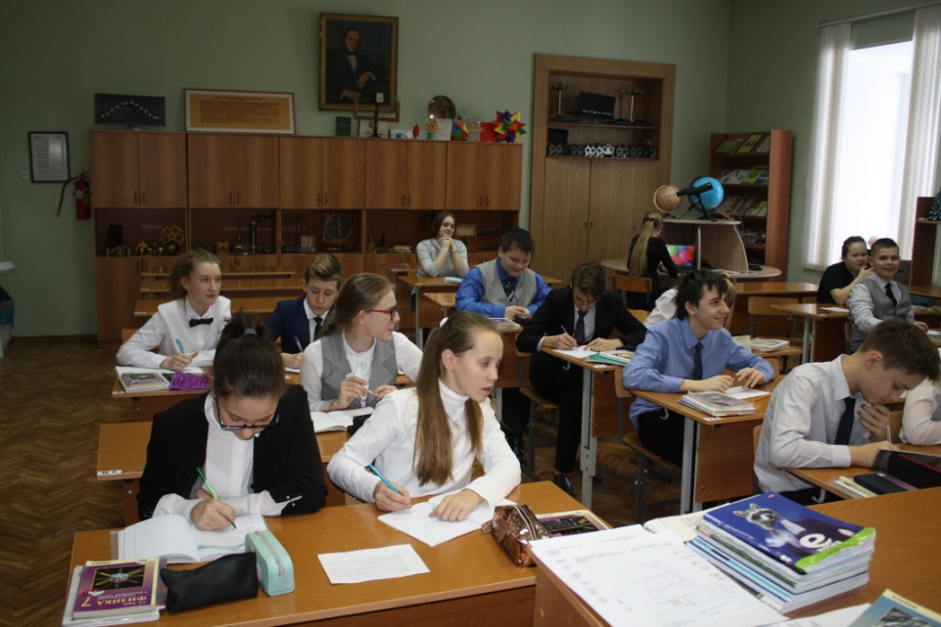
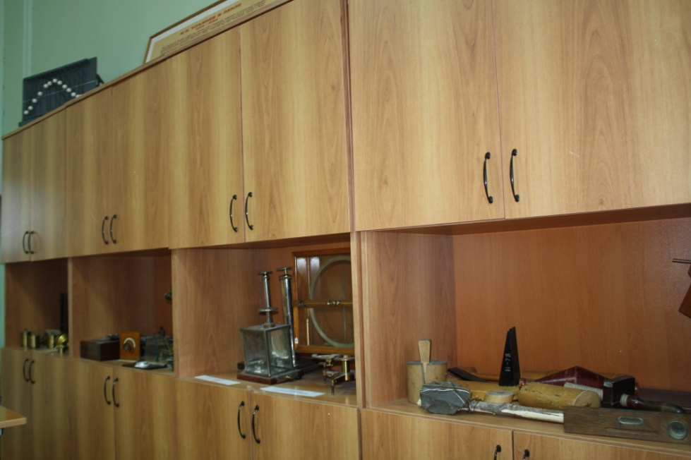
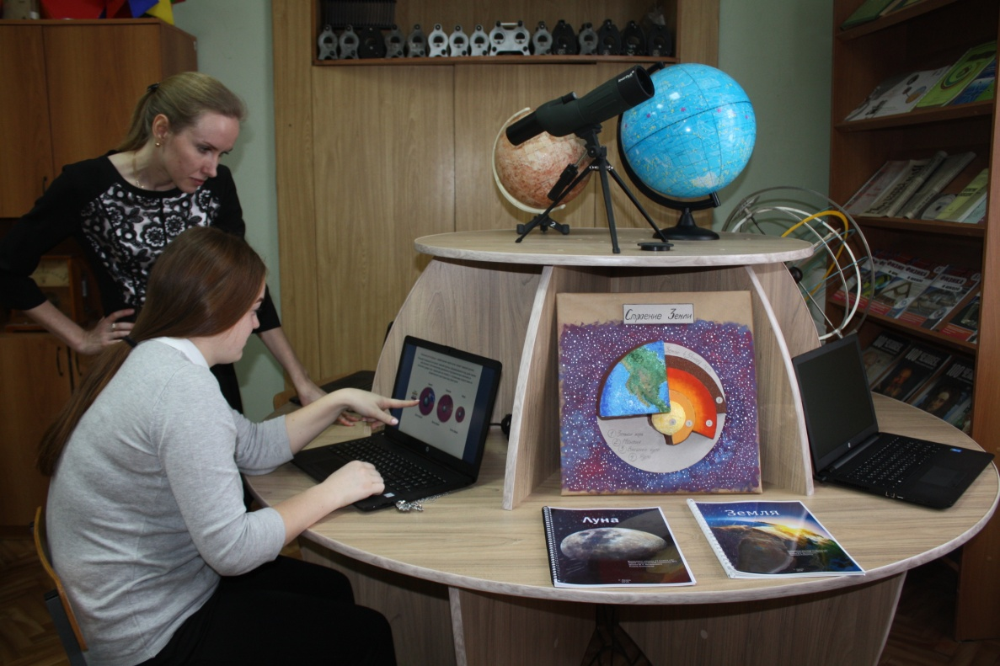
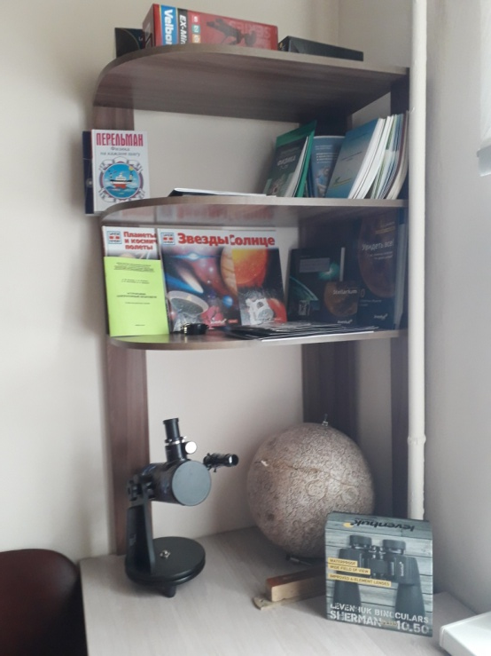
Кабинет физики и астрономии

Slide 7
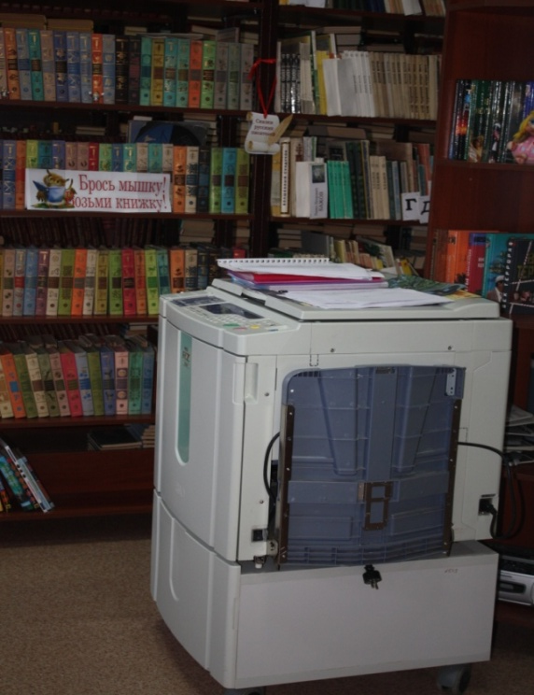
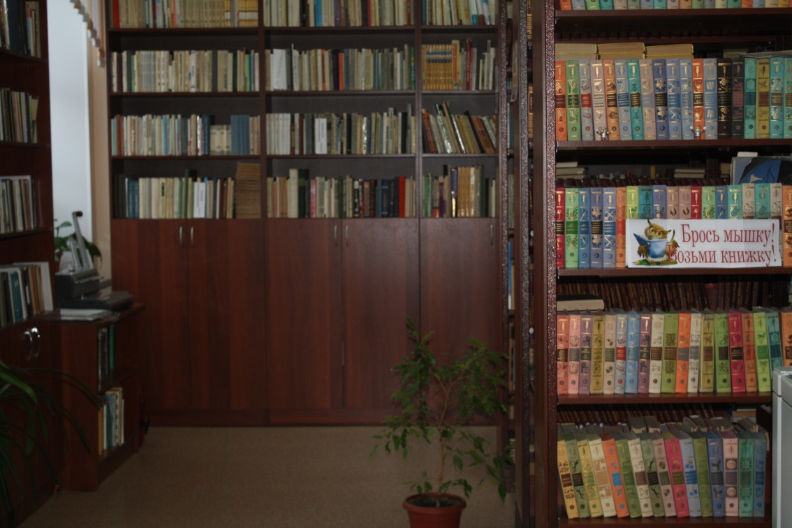
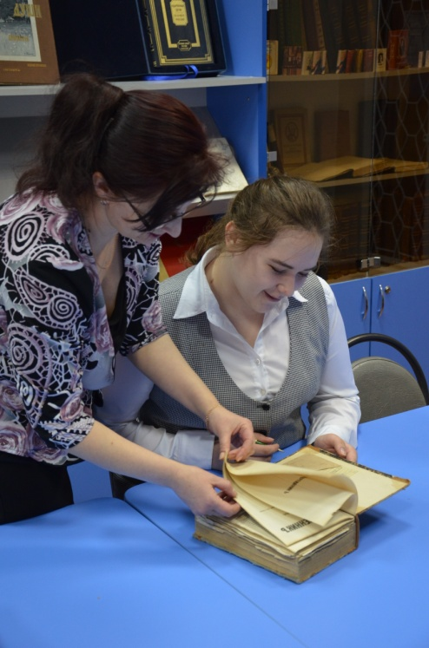
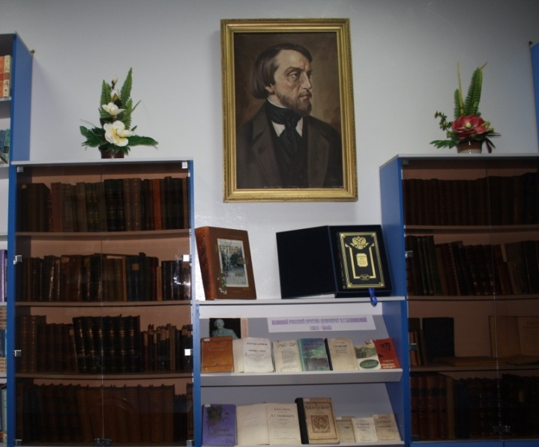
Библиотека
Издательско-печатный центр
оснащен ризографом.
Фонд библиотеки составляет
более 26 000 экземпляров книг.
Даже при свободном доступе к книгам,
Консультация библиотекаря не помешает.
С книгами из фонда музея
Истории книги работаем в читальном зале

Slide 8
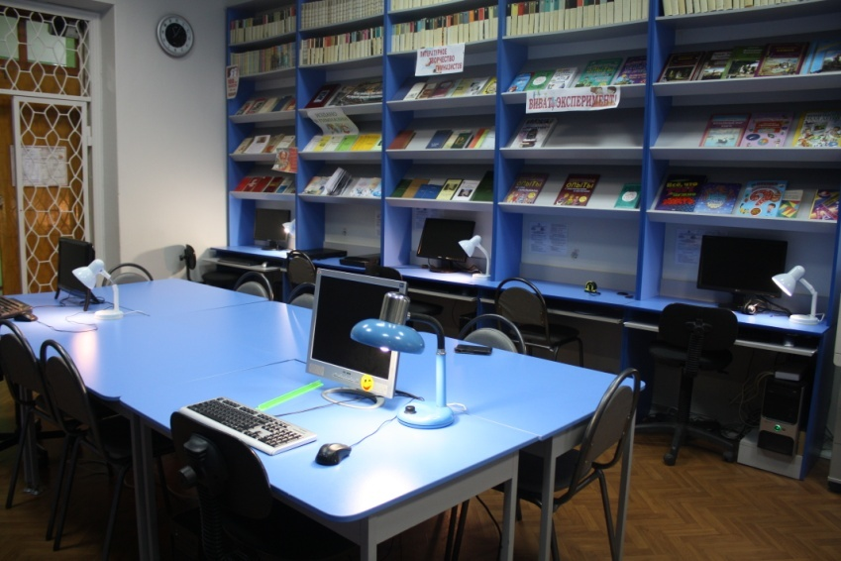
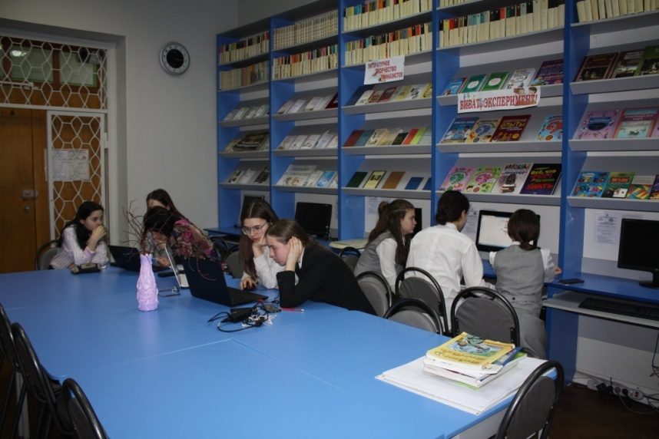
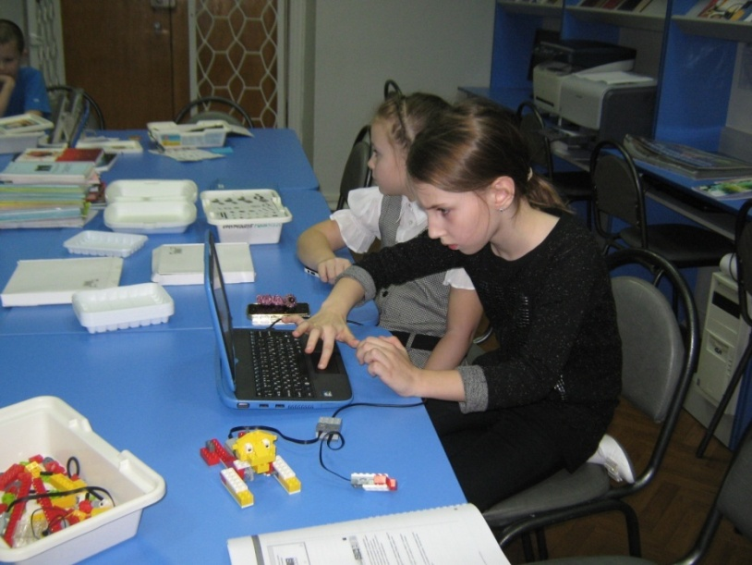
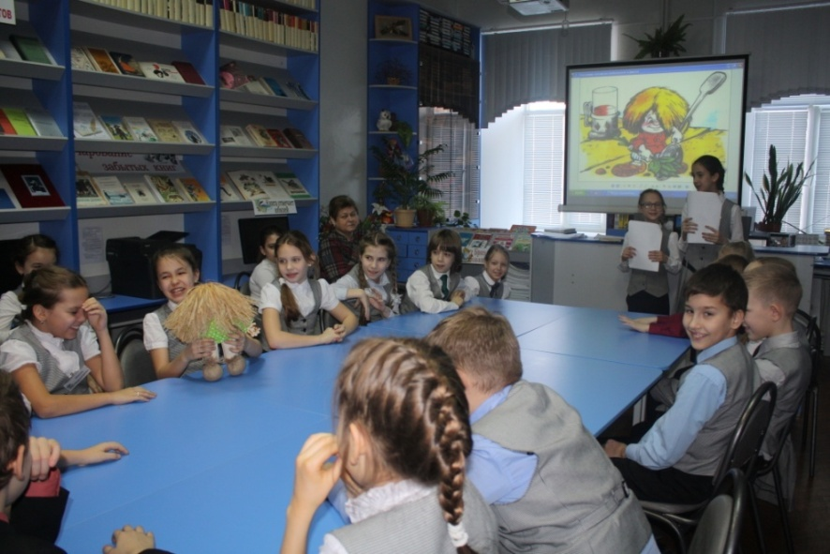
Читальный зал
Оснащение компьютерной техникой
с доступом в интернет
Решение заданий
онлайн олимпиады по русскому языку
Занятия по робототехнике
Массовое мероприятие по
пропаганде книги и чтения

Slide 9
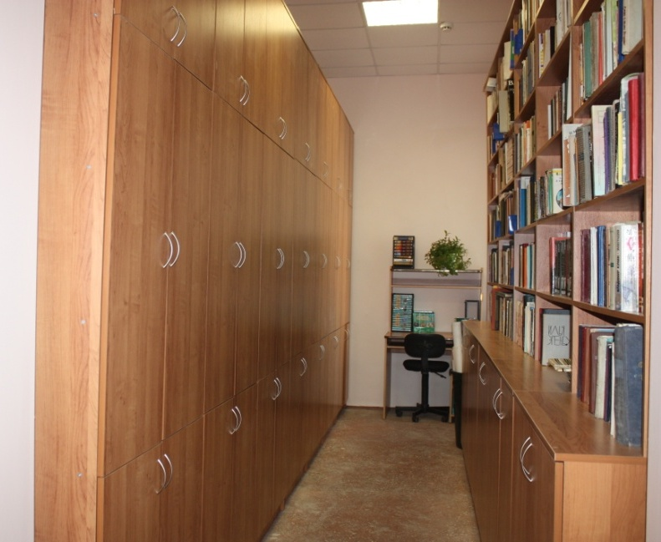
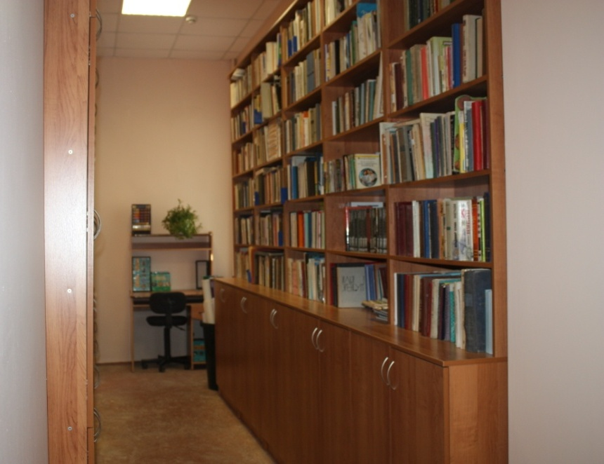
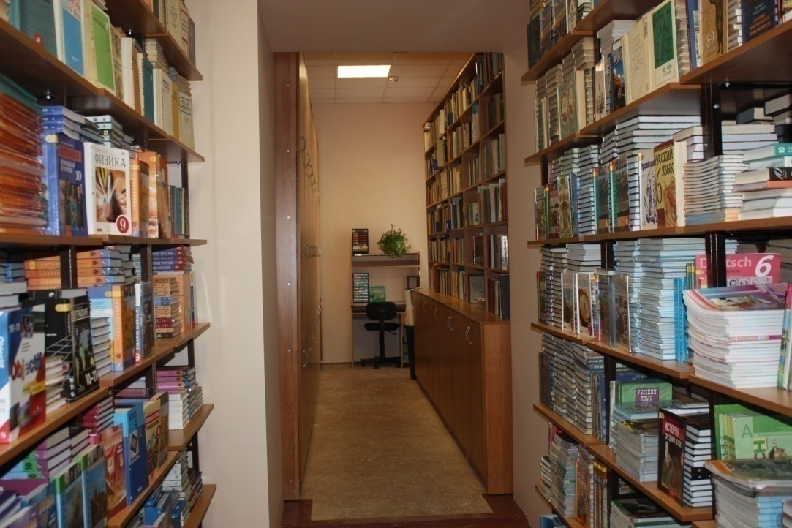
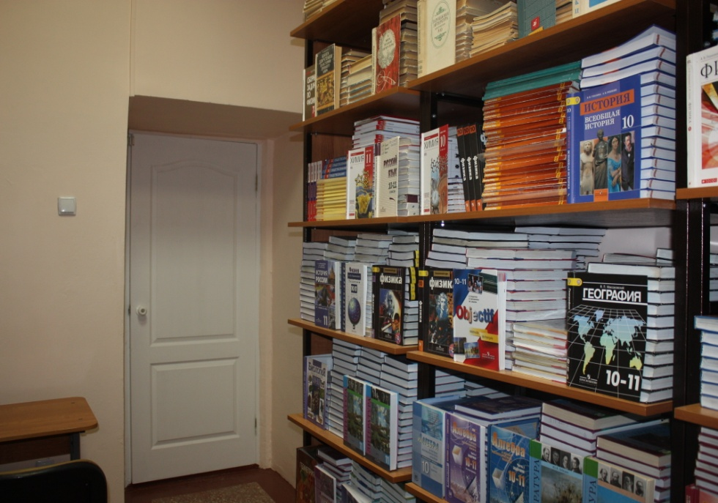
Книгохранилище
Здесь хранятся учебники и
учебные пособия.
Часть помещения
отведена под архив.

Slide 10
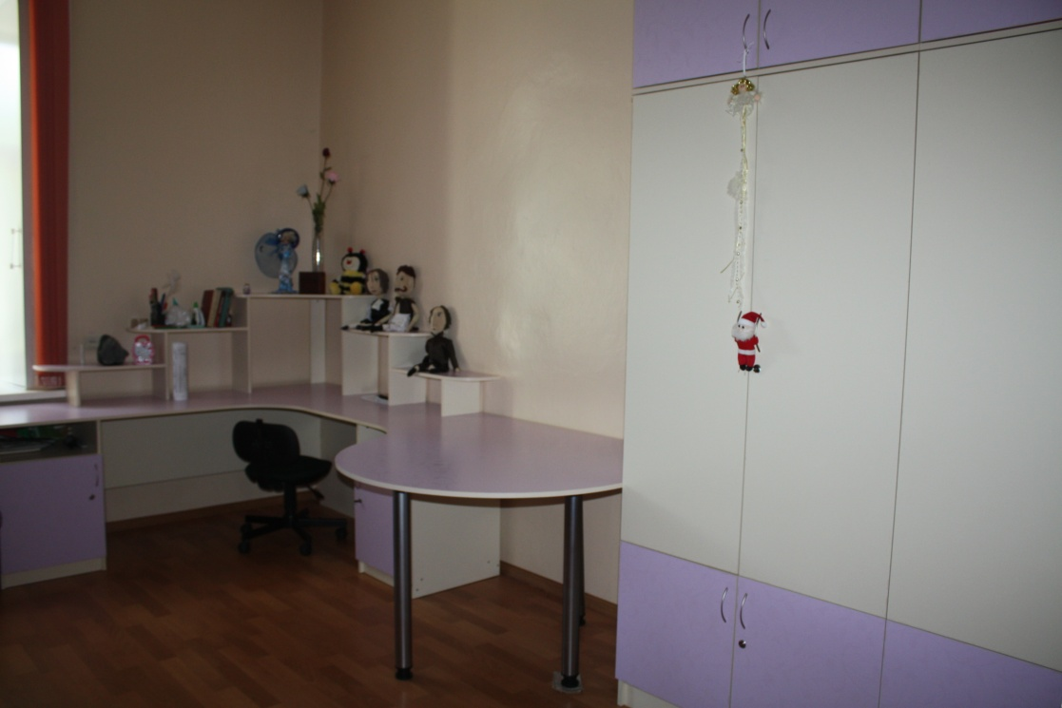
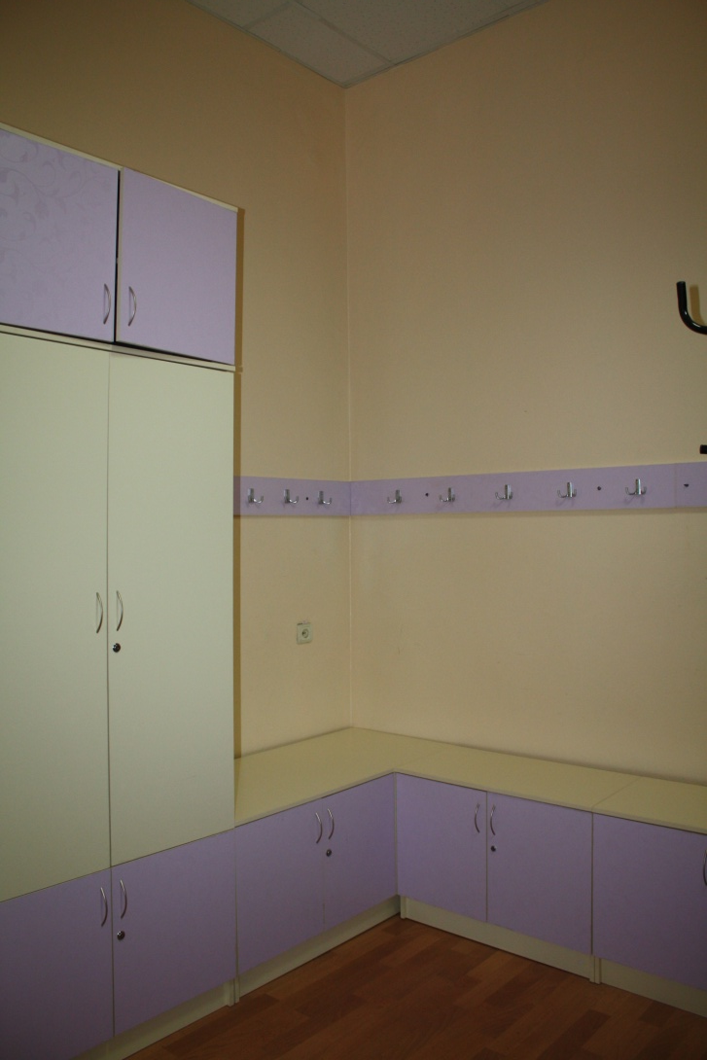
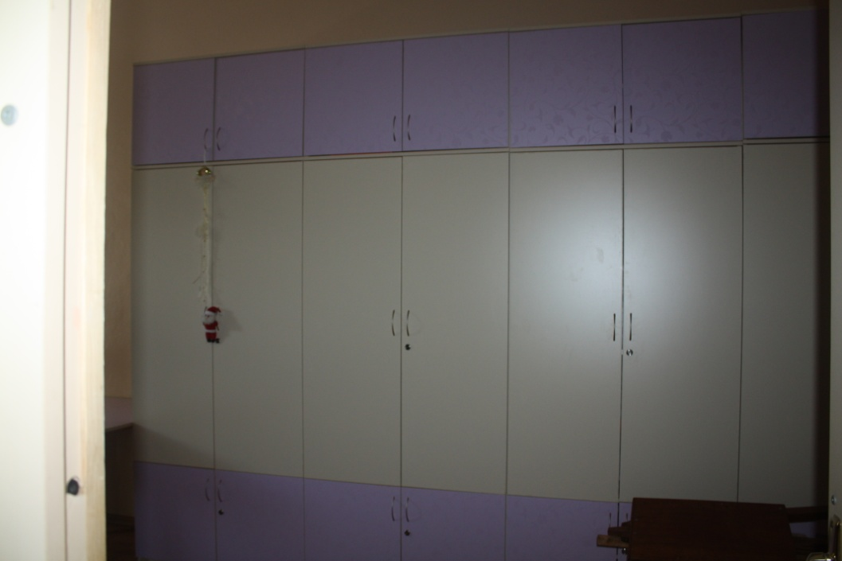
Театральная студия

Slide 11
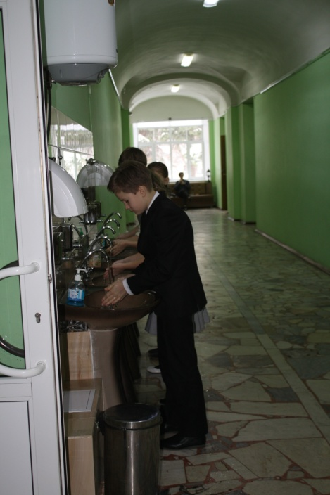
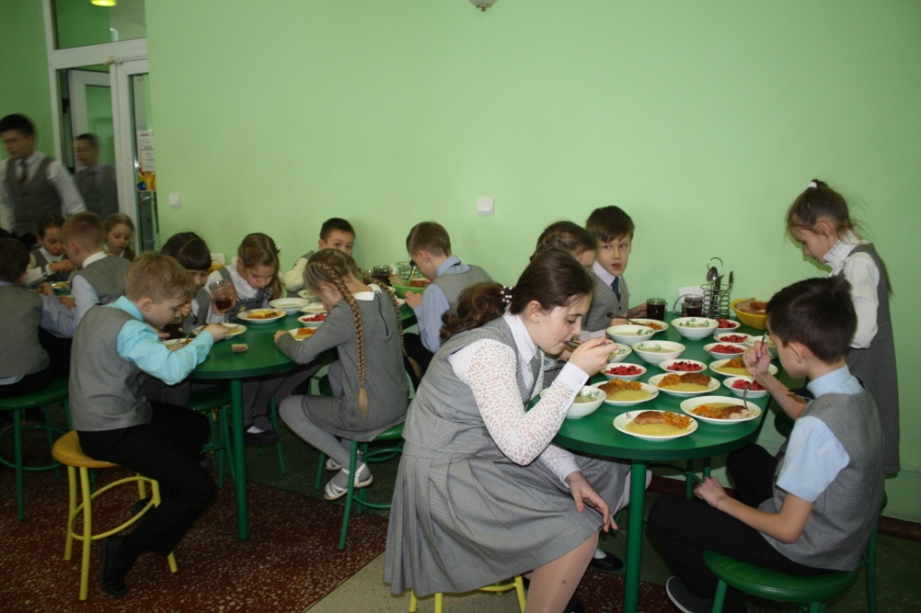
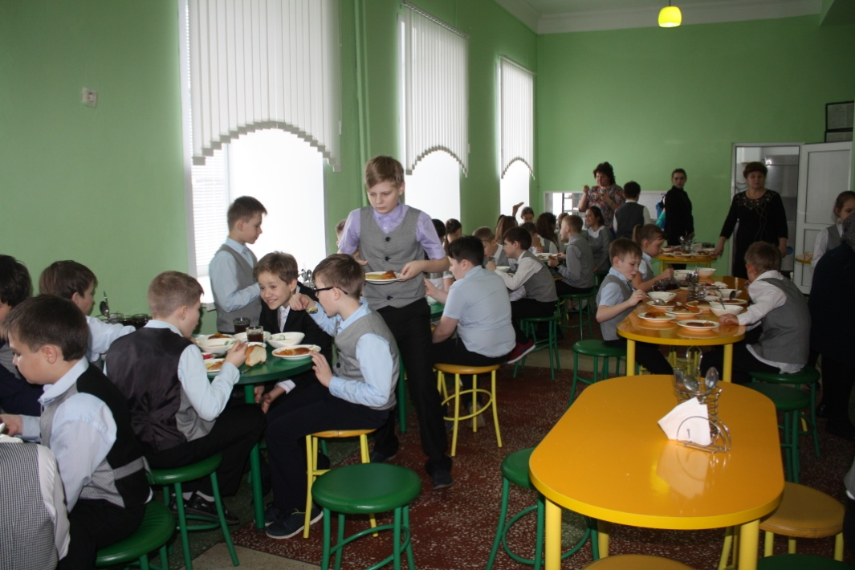
Столовая

Slide 12
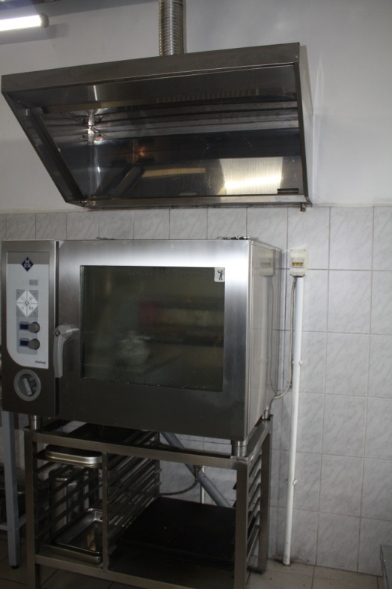
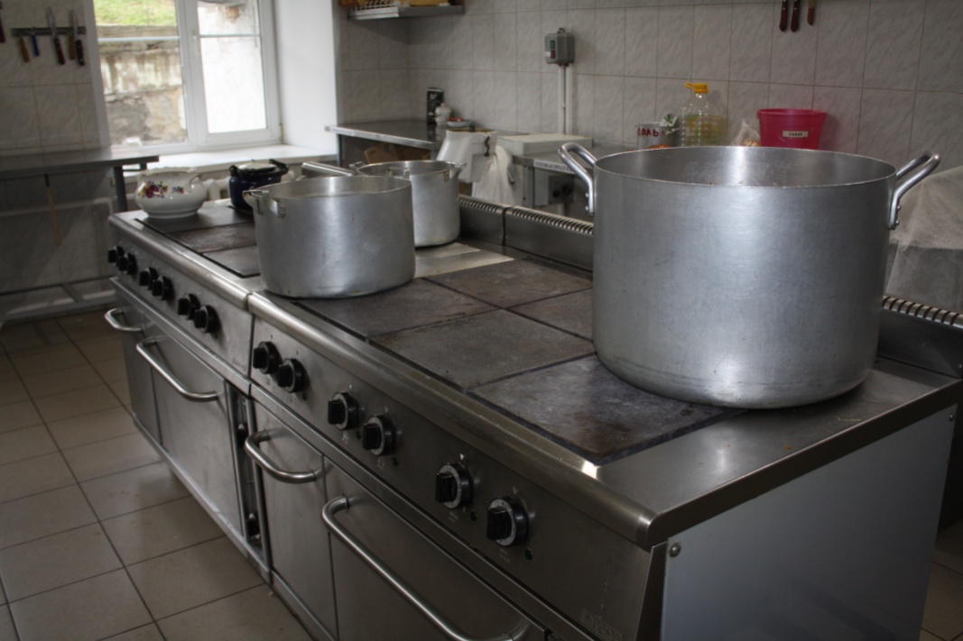
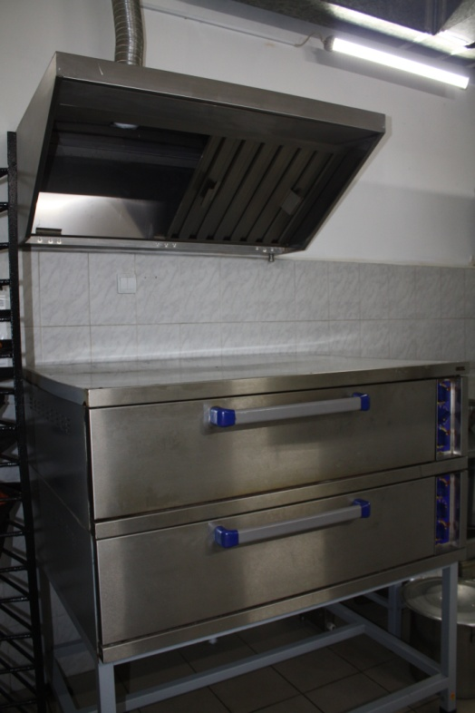
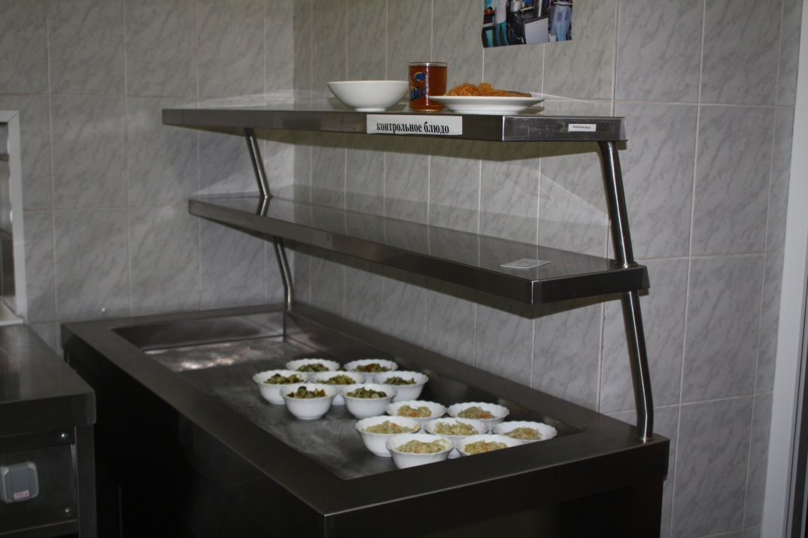
Пищеблок с новейшим оборудованием

Slide 13
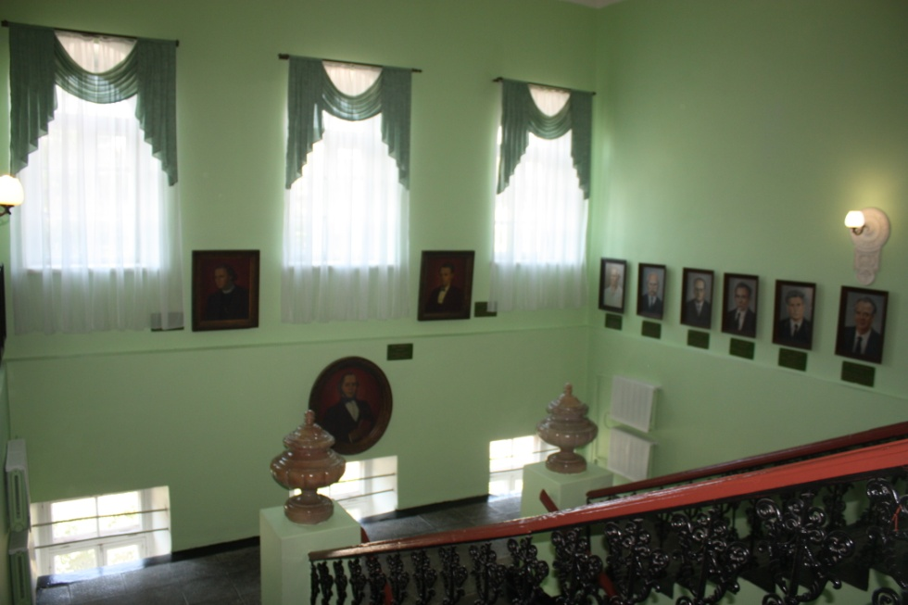
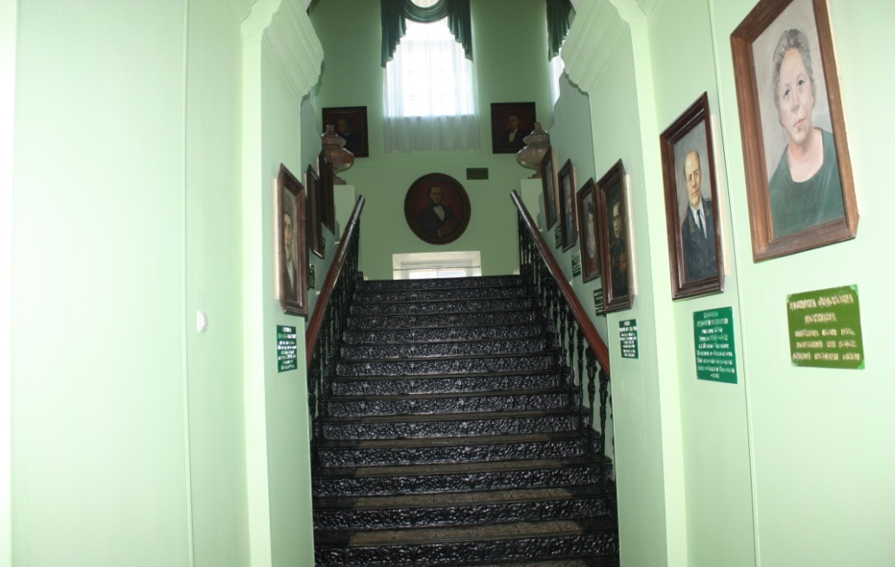
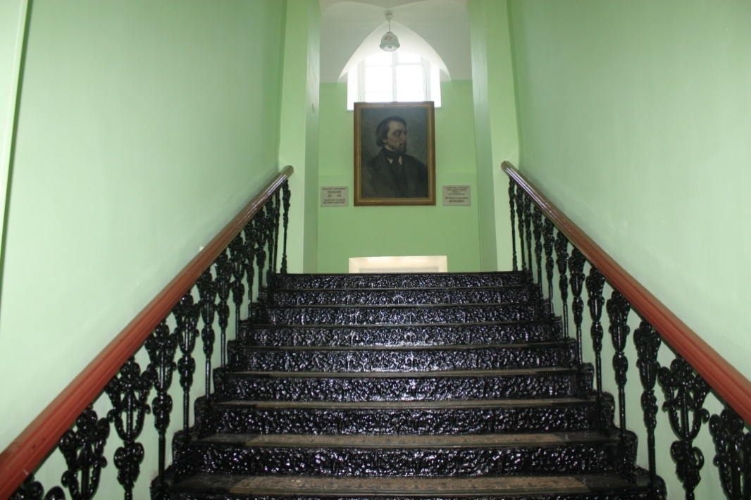
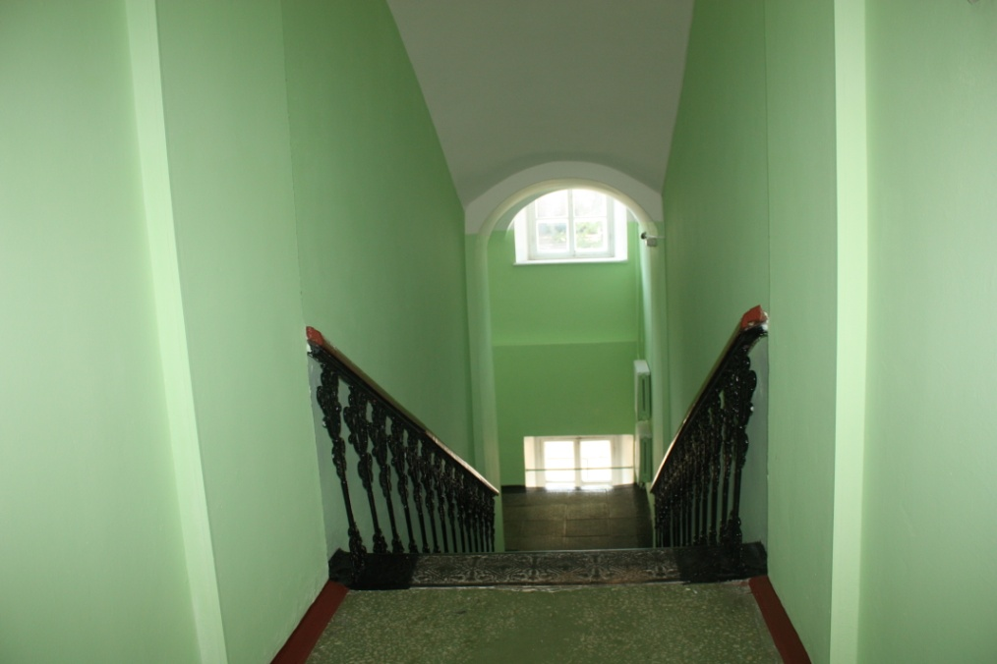
Рекреации 1, 2, 3 эт.

Slide 14
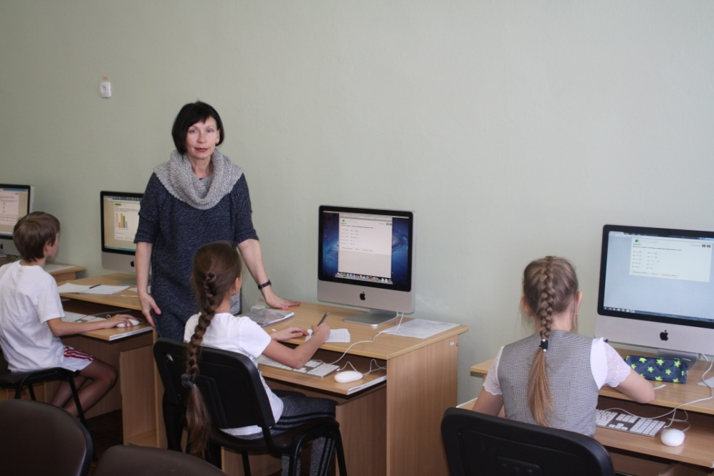
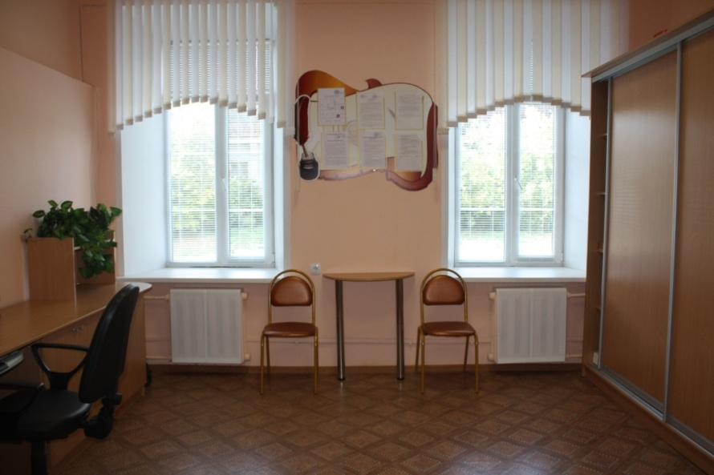
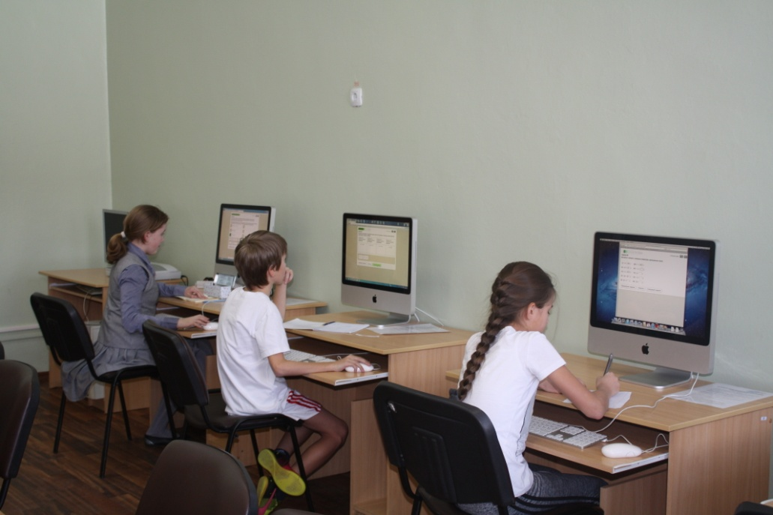
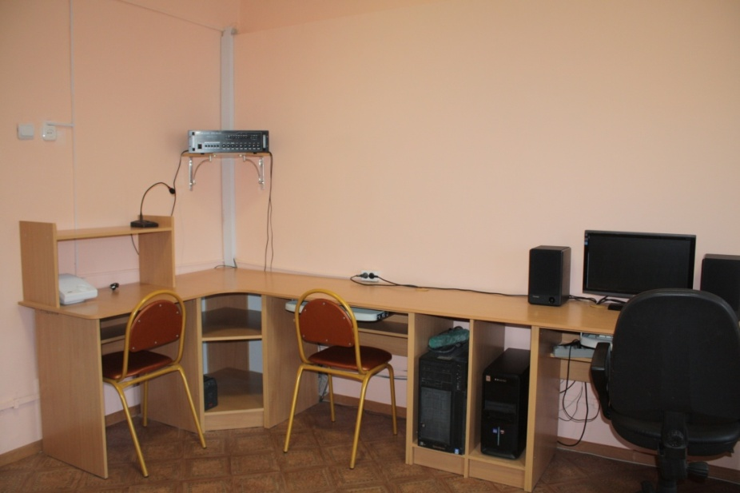
Кабинет информатики и серверная
Радиоузел –
место, откуда транслируются
наши радиопередачи.

Slide 15
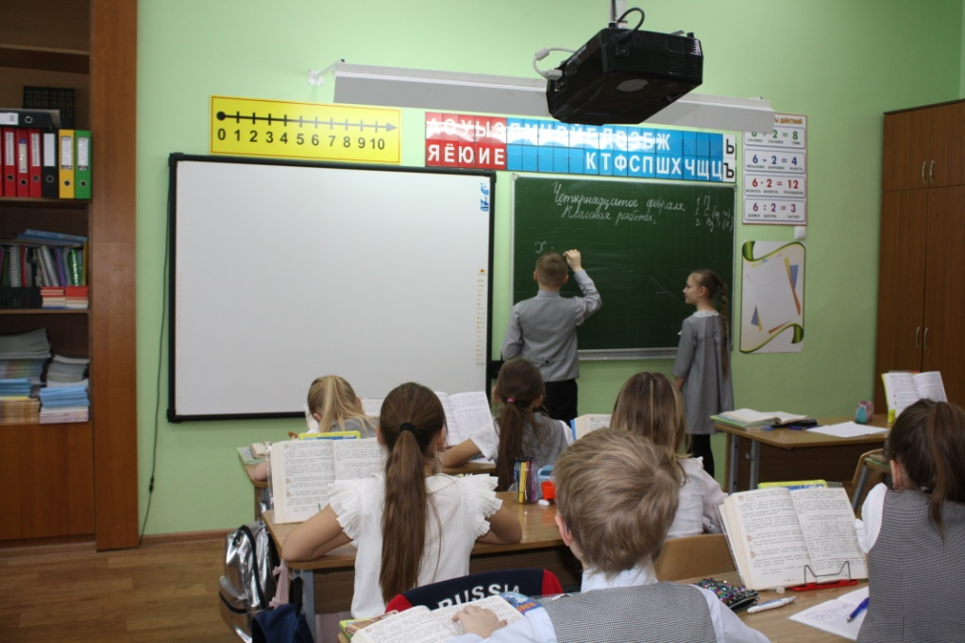
Классные комнаты

Slide 16
Уроки технологии в начальной школе

Slide 17
Кабинет ОБЖ

Slide 18
Музей и кинозал гимназии
В кинозале расположен музей истории образования

Slide 19
Кабинет музыки
Здесь проходят уроки музыки,
занятия хоровой студии и вокала.

Slide 20
Кабинеты английского и французского языка

Slide 21
Переход в спортивную галерею и медицинский кабинет

Slide 22
Спортивный зал

Slide 23
Туалетные комнаты

